Slide 1
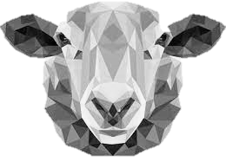
DEMETER 2021 –
T R A D I č N É U K O N Č E N I E O V Č I A R S K E J S EZ Ó N Y . . .
Aktuálna situácia v chove oviec a kôz a jeho perspektíva do budúcna
Ing. Peter Juhász
riaditeľ odboru živočíšnej výroby

Slide 2
Situácia v chove oviec a kôz
Chov oviec bol donedávna prezentovaný ako najviac stabilný sektor v oblasti živočíšnej výroby. Tento fakt už nemôžeme považovať za pravdivý.
S ohľadom na klesajúci vývoj stavov oviec v posledných rokoch musíme s veľkým poľutovaním konštatovať, že toto odvetvie vykazuje straty a pokles vo všetkých smeroch.

Slide 3
Počet oviec na Slovensku 2016 - 2021
Zdroj: CEHZ – údaje v ks, ročný priemer 2016-2020 k 31.12., 2021 – k 30.08.

Slide 4
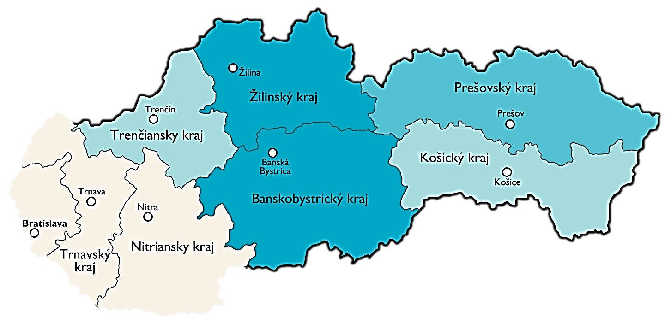
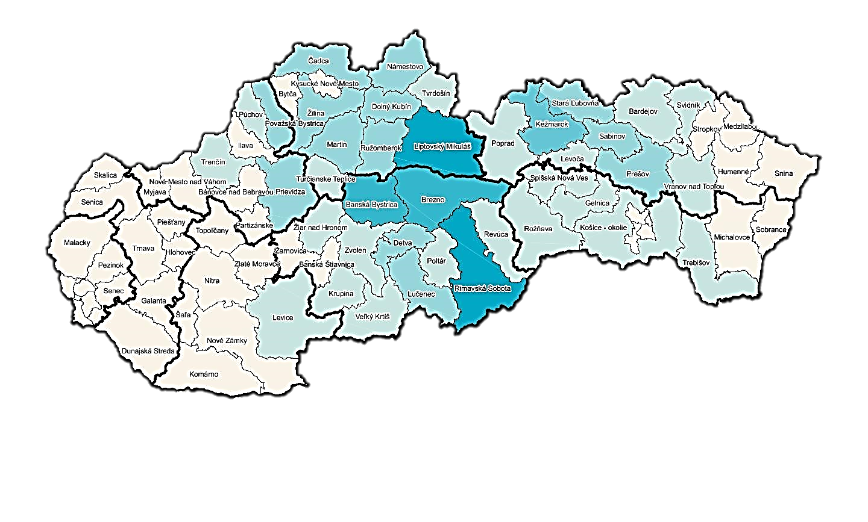
Regionálny prehľad počtu oviec
KRAJ:
B.Bystrický kraj 97 081 ks
Žilinský kraj 81 839 ks
Prešovský kraj 63 765 ks
Trenčiansky kraj 30 233 ks
Košický kraj 27 458 ks
OKRES:
Liptovský Mikuláš 21 333 ks
Rimavská Sobota 20 200 ks
Brezno 18 595 ks
Banská Bystrica 17 488 ks
Kežmarok 14 083 ks

Slide 5
Počet kôz na Slovensku 2016 - 2021
Zdroj: CEHZ – údaje v ks, ročný priemer 2016-2020 k 31.12., 2021 – k 30.08.
Notes:
Medziročný pokles o 157 kusov, počtom kusov sme na úrovni roku 2019

Slide 6
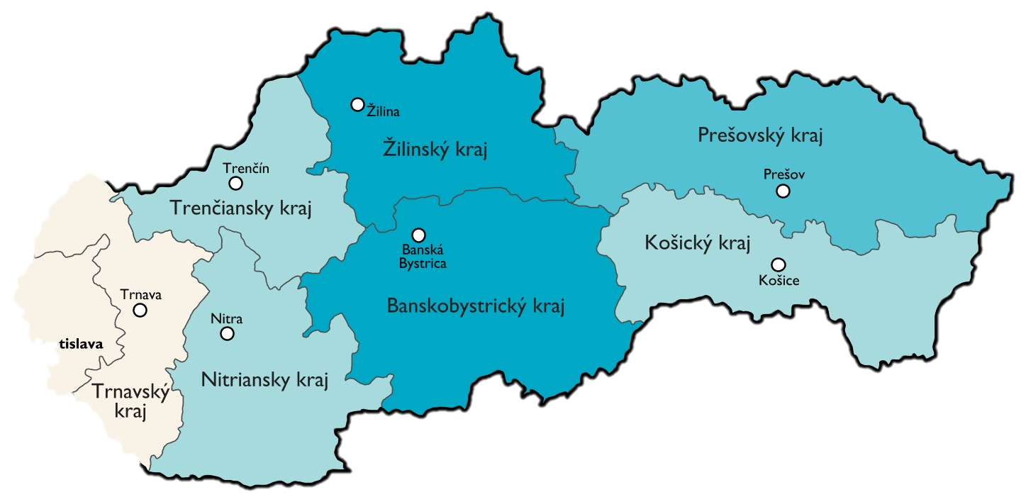
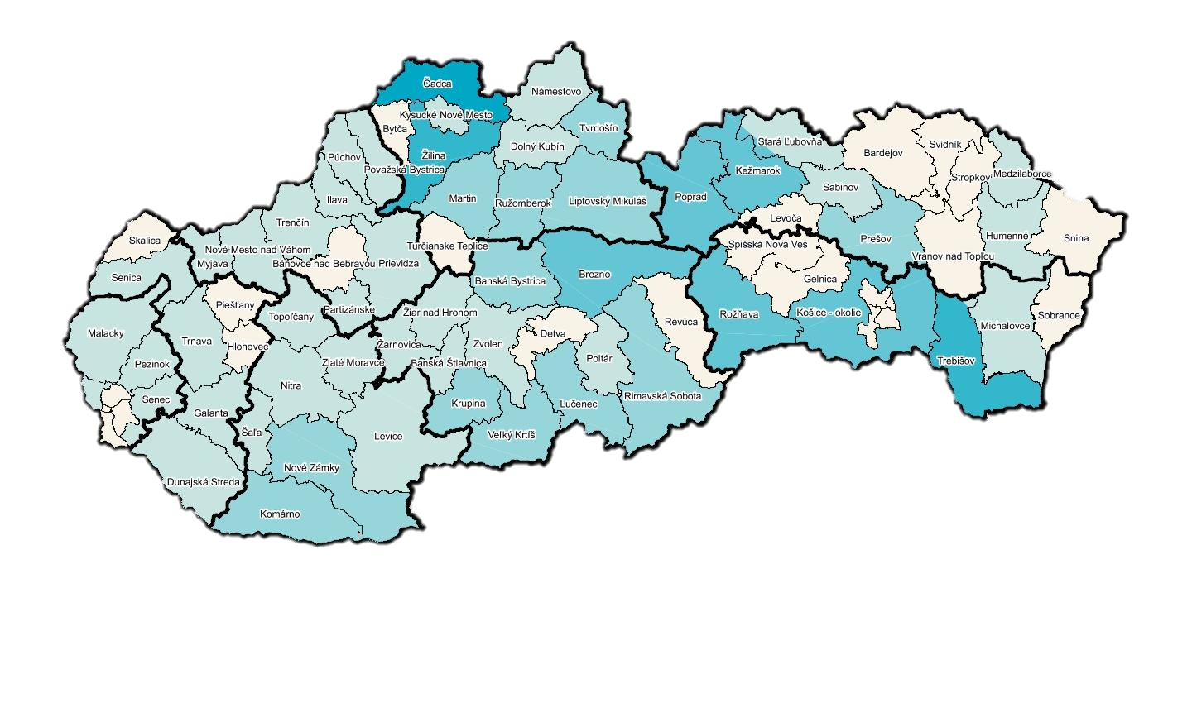
Regionálny prehľad počtu kôz
KRAJ:
Žilinský kraj 4 225 ks
B.Bystrický kraj 3 762 ks
Prešovský kraj 3 066 ks
Košický kraj 2 274 ks
Trenčiansky kraj 1 770 ks
OKRES:
Čadca 1 062 ks
Žilina 761 ks
Trebišov 726 ks
Rožňava 702 ks
Brezno 612 ks

Slide 7
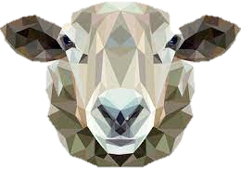
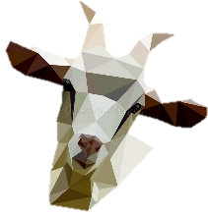
Pozitíva v sektore
Aj napriek pandemickým opatreniam a neľahkej situácii v sektore:
stúpa u zvierat mlieková úžitkovosť
stúpa spotreba ovčieho mlieka a výrobkov
stúpa zapojenie oviec a kôz do kontroly úžitkovosti

Slide 8
Negatíva v sektore
Na druhej strane však treba spomenúť aj:
každoročný pokles stavov oviec
neistý zahraničný obchod a cena ovčieho mäsa
dovoz ovčieho mlieka a neistá cena
problém s pracovnou silou
stagnácia šľachtiteľských chovov
nízka cena za vlnu a problém s jej spracovaním

Slide 9
Podpora zo strany Ministerstva pôdohospodárstva a rozvoja vidieka SR
Ministerstvo aj v roku 2021 podporilo živočíšnu výrobu prostredníctvom:
Štátnej pomoci na kontrolu úžitkovosti, testovanie a odhad plemennej hodnoty HZ
Výška pomoci na rok 2021 bola pre sektor oviec a kôz vo výške 126 521,34 €
Štátnej pomoci na založenie a vedenie plemennej knihy a plemenárskej evidencie
Výška pomoci na rok 2021 bola pre sektor oviec a kôz vo výške 148 369,60 €
Notes:
Pri schéme štátnej pomoci na KÚ, testovanie a odhad plemennej hodnoty kde je max. výška pomoci 70 % a pri schéme štátnej pomoci na založenie a vedenie plemennej knihy a plemenárskej evidencie kde je max. výška pomoci 100 %, ministerstvo podporilo obidve schémy do maximálnej možnej miery.

Slide 10
Grafické znázornenie finančných prostriedkov štátnej pomoci pre kontrolu úžitkovosti a plemennú knihu za obdobie 2018 - 2021
Notes:
KÚ – medziročný nárast o (126 521 – 82 486) 44 035 €
PK – medziročný nárast o (148 369 – 112 099) 36 270 €

Slide 11
Podpora zo strany Ministerstva pôdohospodárstva a rozvoja vidieka SR
Prostredníctvom III. piliera ministerstvo podporilo sektor oviec a kôz celkovou sumou 8 785 861,50 €
Ide o najviac podporený sektor za posledné obdobie
Podporené boli:
Každá ovca a koza v CEHZ a len chov zapojený do KÚ, stop stav k 30.06.2021
117 960 ks oviec a 2 075 ks kôz
Celková suma 4 681 365,00 € (39,00 € na ks)
Každá žijúca ovca a koza a len chovy, ktoré nie sú zapojené do KÚ, ale sú evidované v CEHZ, stop stav k 30.06.2021 (od 1 DJ)
197 012 ks oviec a 13 475 ks kôz
Celková suma 4 104 496,50 € (19,50 € na ks)
Finančné prostriedky by mali byť vyplatené do konca roka 2021

Slide 12
Podpora zo strany Ministerstva pôdohospodárstva a rozvoja vidieka SR
Podpora oviec a kôz na Slovensku v nasledujúcom období:
Viazaná podpora bude v období 2023 – 2027 zvýšená
Podpora cez doplnkovú vnútroštátnu platbu zostane
Podpora cez III. pilier zanikne
Pribudne však podpora cez dobré životné podmienky (AW)

Slide 13
Podpora zo strany Ministerstva pôdohospodárstva a rozvoja vidieka SR
Ministerstvo veľmi citlivo vníma zlú situáciu so spracovaním ovčej vlny a preto v spolupráci zo ZCHOK, BBSK pripravuje v realizáciu a spustenie slovenskej prevádzky, ktorá by zabezpečila výkup ovčej vlny a jej následné spracovanie pre rôzne odvetvia priemyslu
Ministerstvo sa zapojí do osvety ohľadom spotreby jahňacieho a ovčieho mäsa, tak aby v spoločnosti o vzrástol záujem o túto komoditu
Ďalšou a veľmi dôležitou prioritou ministerstva v nasledujúcom období bude nastavenie pomoci tak, aby dotačná podpora bola bez ohľadu na druh hospodárskych zvierat rovnaká

Slide 14
Záver - prečo má ministerstvo záujem podporovať ovčiarov a ovčiarstvo?
Ovčiarstvo je najstaršie odvetvie živočíšnej výroby
Má dlhoročnú tradíciu spojenú s folklórom
Slovensko ako krajina má ideálne podmienky pre chov oviec a kôz
Pasením udržiavajú ovce a kozy krajinotvorbu a prispievajú k biodiverzite flóry
Turistický potenciál – pre turistov sú salaše veľkým lákadlom
Produkcia zdravých a zdraviu prospešných potravín

Slide 15
DEMETER 2021 –
T R A D I č N É U K O N Č E N I E O V Č I A R S K E J S EZ Ó N Y . . .
Ďakujem za pozornosť.
Ing. Peter Juhász
riaditeľ odboru živočíšnej výroby

